Slide 1

Capítulo 1:
Unidades, grandezas físicas e vetores
© 2016 Pearson. Todos os direitos reservados.

Slide 2
Objetivos de aprendizagem
O que é uma teoria física.
Os quatro passos que você pode usar para resolver quaisquer problemas físicos.
Três grandezas fundamentais da física e as grandezas que os físicos usam para medi-las.
Como trabalhar com grandezas em seus cálculos.
Como manter o controle de algarismos significativos em seus cálculos.

Slide 3
Objetivos de aprendizagem
Como fazer estimativas grosseiras de ordens de grandeza.
A diferença entre escalares e vetores, e como somar e subtrair vetores graficamente.
O que são os componentes de um vetor e como usá-los.
O que são vetores unitários e como usá-los com componentes para descrever vetores.
Duas maneiras de multiplicar vetores: o produto escalar e o produto vetorial.

Slide 4
A natureza da física
A física é uma ciência experimental.
O físico observa fenômenos naturais e tenta encontrar os padrões e os princípios que relacionam esses fenômenos.
Esses padrões são denominados teorias físicas ou, quando bem estabelecidos e bastante utilizados, leis ou princípios físicos.
Para desenvolver uma teoria física, o físico deve aprender a fazer perguntas pertinentes, projetar experimentos para tentar respondê-las e tirar conclusões apropriadas dos resultados.

Slide 5
Solução de problemas de física
Aprender a resolver problemas é fundamental.
Você não sabe física a menos que você faça física.
Estratégia para a solução de problemas:
    IDENTIFICAR os conceitos relevantes;
    PREPARAR o problema;
    EXECUTAR a solução;
    AVALIAR sua resposta.

Slide 6
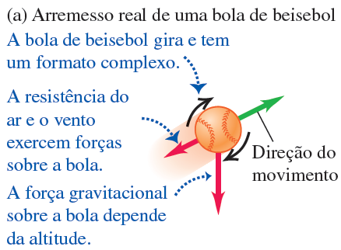
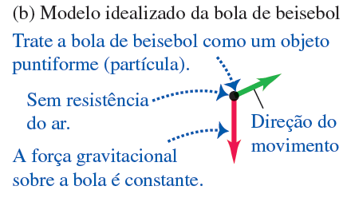
Solução de problemas de física
Na física, um modelo é uma versão simplificada de um sistema físico que seria complicado demais para analisar com detalhes completos.
Para simplificar a análise de (a) uma bola de beisebol arremessada ao ar, usamos (b) um modelo idealizado:

Slide 7
Padrões e Unidades
Qualquer número usado para descrever quantitativamente um fenômeno físico denomina-se grandeza física.
Algumas grandezas físicas são tão fundamentais que podemos defini-las somente descrevendo como elas são medidas.
Tal definição denomina-se definição operacional.
Quando medimos uma grandeza, sempre a comparamos com um padrão de referência.
Tal padrão define uma unidade da grandeza.

Slide 8
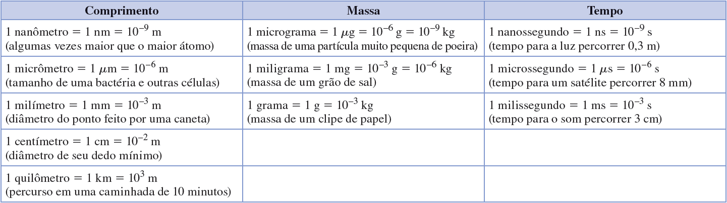
Padrões e Unidades
O sistema de unidades usado por cientistas e engenheiros é conhecido oficialmente como Sistema Internacional ou SI.
Algumas unidades de medida de comprimento, massa e tempo:

Slide 9
Utilização e conversão
de unidades
Usamos equações para relacionar grandezas físicas representadas por símbolos algébricos.
A cada símbolo algébrico, sempre associamos um número e uma unidade.
Uma equação deve sempre possuir coerência dimensional.
Não se pode “somar automóvel com maçã”.
Dois termos só podem ser somados ou equacionados caso possuam a mesma unidade.

Slide 10
Incerteza e algarismos
significativos
Geralmente, indicamos a exatidão de um valor medido escrevendo o número seguido do sinal e um segundo número indicando a incerteza da medida.
Também podemos indicar a acurácia mediante o máximo erro fracionário ou erro percentual.
Quando números com incertezas são usados para calcular outros números, os resultados obtidos também são incertos.
Quando se trabalha com números muito grandes ou muito pequenos, algarismos significativos são mais facilmente mostrados usando notação científica.

Slide 11
Estimativas e ordens
de grandeza
Enfatizamos a importância de se conhecer a exatidão de números que representam grandezas físicas.
Porém, mesmo a estimativa mais grosseira de uma grandeza geralmente nos fornece uma informação útil.
Às vezes, sabemos como calcular certa grandeza, mas precisamos fazer hipóteses sobre os dados necessários para os cálculos.
Ou os cálculos exatos podem ser tão complicados que fazemos algumas aproximações grosseiras.

Slide 12
Vetores e soma vetorial
Quando uma grandeza física é descrita por um único número, ela é denominada grandeza escalar.
Diferentemente, uma grandeza vetorial é descrita por um módulo que indica a “quantidade” ou o “tamanho” do vetor, juntamente com uma direção e um sentido no espaço.
Os cálculos envolvendo uma grandeza escalar são feitos pelas operações aritméticas normais.
Veja na figura a seguir três modos de somar dois vetores:

Slide 13
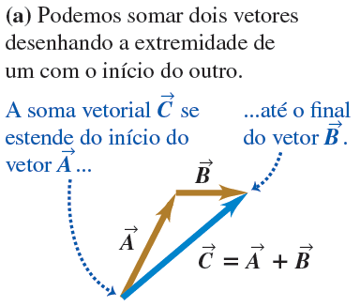
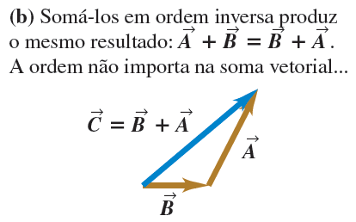
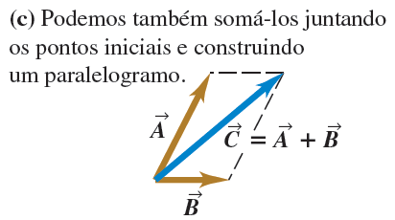
Vetores e soma vetorial

Slide 14
Componentes de vetores
Componentes não são vetores.
Os componentes A_{x} e A_{y} de um vetor são apenas números; eles não são vetores.
Por essa razão, estamos usando tipos itálicos sem uma seta para designá-los, em vez de usar um tipo itálico negrito com uma seta sobre a letra, notação reservada para vetores.
Representamos a seguir um vetor em termos de seus componentes A_{x} e A_{y}:

Slide 15
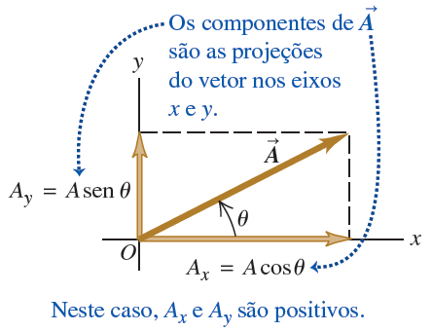
Componentes de vetores

Slide 16
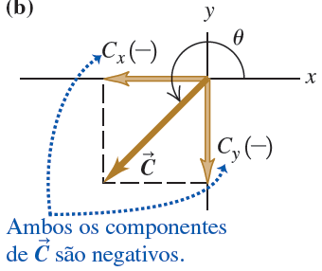
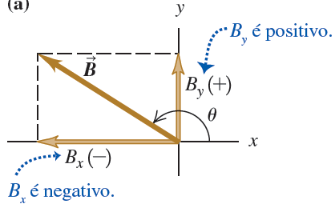
Componentes de vetores
Os componentes de um vetor podem ser números positivos ou negativos:

Slide 17
Componentes de vetores
O uso de componentes facilita bastante a execução de vários cálculos envolvendo vetores.
Podemos descrever completamente um vetor especificando seu módulo, sua direção e seu sentido, ou mediante seus componentes x e y.
Se multiplicarmos um vetor por uma grandeza escalar c, cada componente do produto de = c é igual ao produto de c e o componente correspondente de :

Slide 18
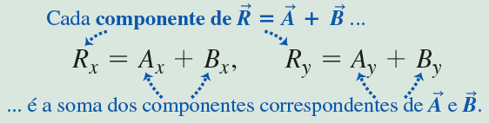
Componentes de vetores
A figura a seguir mostra dois vetores e resultante com os componentes x e y desses três vetores.
Podemos ver do diagrama que o componente R_{x} da resultante é simplesmente a soma (A_{x} + B_{x}) dos componentes x dos vetores que estão sendo somados.
O mesmo resultado é válido para os componentes y. Em símbolos:

Slide 19
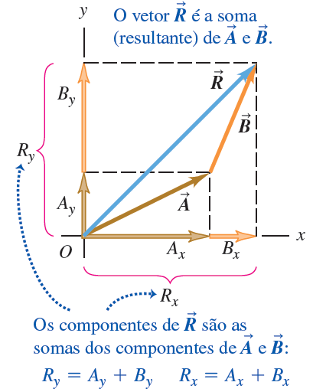
Componentes de vetores

Slide 20
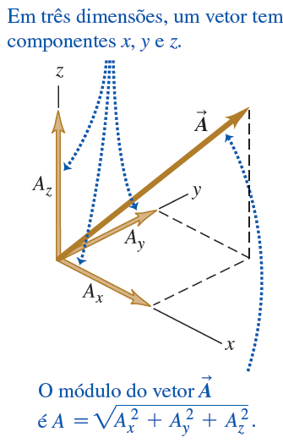
Componentes de vetores
Um vetor em três dimensões:

Slide 21
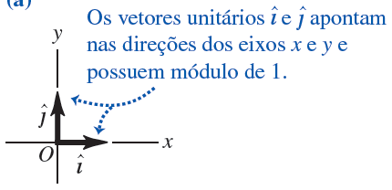
Vetores unitários
Um vetor unitário é aquele que possui módulo igual a 1, não possuindo nenhuma unidade.
Seu único objetivo é apontar, ou seja, descrever uma direção e um sentido no espaço.
Sempre usaremos acento circunflexo ou “chapéu” (^) para simbolizar um vetor unitário e distingui-lo de um vetor comum cujo módulo pode ou não ser igual a 1.

Slide 22
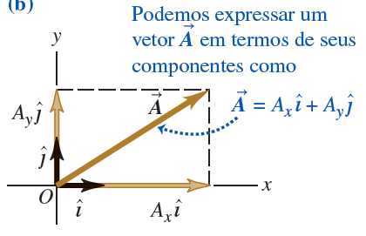
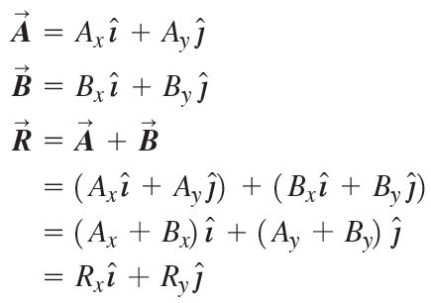
Vetores unitários
Usando vetores unitários, podemos escrever a soma vetorial de dois vetores e do seguinte modo:

Slide 23

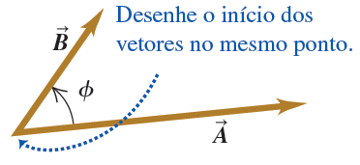
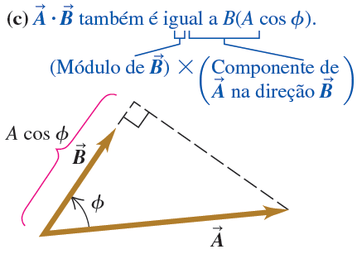
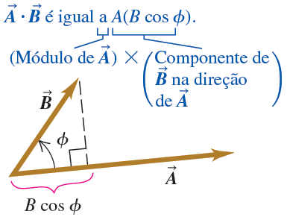
Vetores unitários
Cálculo do produto escalar de dois vetores:

Slide 24
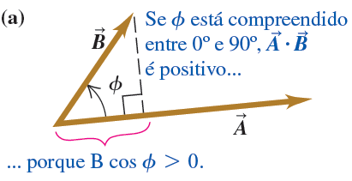
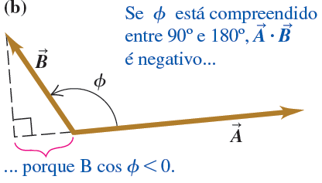
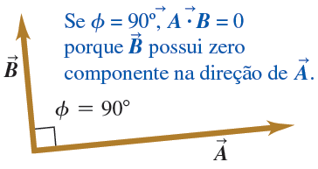
Vetores unitários
O produto escalar pode ser positivo, negativo ou zero, dependendo do ângulo entre e .

